Slide 1
Təkrarlanan koronar hadisələrin
idarə olunması
Elman Zaur oğlu Ələkbərov

Slide 2
Notes:
Coronary microcalcification activity (CMA) Reliable methods for predicting myocardial infarction (MI) in patients with obstructive coronary artery disease (CAD) are lacking. A previous retrospective post-hoc analysis suggested that non-invasive assessment of coronary plaque activity may be an effective way to determine the risk of MI in patients with CAD.¹ In a Hot Line session yesterday, Professor David Newby (University of Edinburgh - Edinburgh, UK) presented results from the PRE¹⁸FFIR trial, the first multicentre international study to prospectively investigate whether non-invasive assessment of coronary atherosclerotic activity predicts recurrent cardiac events following MI.

Slide 3
PRE¹⁸FFIR tədqiqatının quruluşu (4 il).
¹⁸F-Sodium Fluorid (¹⁸F-NaF) vasitəsi ilə tac damarların ateroskrlerotik düyünlərinin ümumi aktivliyinin qiymətləndirilməsi
Bu tədqiqatda 21 gün əvvəl MI keçirmiş və çox damarlı koronar arteriya xəstəliyindən əziyyət cəkən və ya öncə ürək revaskulyarizasiyası keçirən, yaşı 50-dən yuxarı olan 704 xəstə iştirak edib
Son nöqtələr:
Ürək ölümü
Qeyri fatal miokard infarktı
Ürəyin planlaşdırılmayan revaskulyarizasiyası (tədqiqat zamanı əlavə edilib)
Qeyri invaziv yanaşma:
¹⁸F-sodium fluoride ilə PET və koronar kompyuter tomoqrafik anqioqrafiya (KKTA)
Koronar mikrokalsifikasiyanın aşağı aktivliyi (KMA) = 0
Koronar mikrokalsifikasiyanın yüksək aktivlik KMA >0.
89% - çoxdamarlı koronar xəstəliyi
7% — sol ana damar xəstəliyi
4% — bir damar xəstəliyi
KMA = 0 olan 283 xəstə
KMA > 0 olan 421 xəstə
Notes:
Coronary microcalcification activity (CMA) Reliable methods for predicting myocardial infarction (MI) in patients with obstructive coronary artery disease (CAD) are lacking. A previous retrospective post-hoc analysis suggested that non-invasive assessment of coronary plaque activity may be an effective way to determine the risk of MI in patients with CAD.¹ In a Hot Line session yesterday, Professor David Newby (University of Edinburgh - Edinburgh, UK) presented results from the PRE¹⁸FFIR trial, the first multicentre international study to prospectively investigate whether non-invasive assessment of coronary atherosclerotic activity predicts recurrent cardiac events following MI.

Slide 4
Miokard infarktı və stabil stenokardiyası olan xəstələrdə 18F-NaF-nin lokal qəbulu.
Notes:
Focal ¹⁸F-NaF in patients with myocardial infarction and stable angina. A patient with acute ST-segment elevation myocardial infarction with (a) proximal occlusion (red arrow) of the left anterior descending artery on invasive coronary angiography and (b) intense focal ¹⁸F-NaF (tissue-to-background ratios, culprit 2.27 vs. reference segment 1.09 (108% increase)) uptake (yellow-red) at the site of the culprit plaque (red arrow) on the combined PET and CT. A patient with anterior non-ST-segment elevation MI with (c) culprit (red arrow; left anterior descending artery) and bystander nonculprit (white arrow; circumflex artery) lesions on invasive coronary angiography that were both stented during the index admission. Only the culprit lesion had increased ¹⁸F-NaF uptake (tissue-to-background ratios, culprit 2.03 vs. reference segment 1.08 (88% increase)) on PET-CT (d) after percutaneous coronary intervention. In a patient with stable angina with previous coronary artery bypass grafting, (e) invasive coronary angiography showed nonobstructive disease in the right coronary artery. (f) Corresponding PET-CT scan showed a region of increased ¹⁸F-NaF activity (positive lesion, red line) in the midright coronary artery (tissue-to-background ratio, 3.13) and a region without increased uptake in the proximal vessel (negative lesion, yellow line). This figure was originally published in the Lancet under the Creative Commons Attribution 4.0 International License (http://creativecommons.org/licenses/by/4.0/) (data from Joshi et al. [20]).
Go to:
3. Current Methods of Measuring ¹⁸F-NaF Uptake and Their Limitations
Two different quantification techniques of coronary ¹⁸F-NaF uptake have been proposed, one evaluating the whole-heart uptake (global coronary method) and another focusing on the uptake within the coronary arteries (coronary-specific method). The global coronary method employs a whole-heart segmentation, with manual delineation of the cardiac silhouette on consecutive axial slices of fused PET/CT images [24]. This method of coronary analysis was first described by Beheshti et al. in a retrospective study of oncological patients [25]. The global ¹⁸F-NaF activity can be calculated using a volume-corrected summation of the mean standardized uptake value (SUVmean) of each of the regions of interest drawn on consecutive images. A different approach evaluating the uptake in individual coronary plaques (coronary-specific method) was proposed by Dweck et al. and later refined by Joshi et al. [19, 20]. This technique relies on the identification of coronary lesions with focal ¹⁸F-NaF uptake, employing coronary CT angiography to visually identify atherosclerotic plaques. Regardless of the method utilized for ¹⁸F-NaF assessment, the detected radiotracer activity in an atherosclerotic plaque is affected by the blood pool activity [2, 26]. To offset this phenomenon rather than reporting crude maximum standardized uptake values (SUVmax), researchers have adjusted for blood pool ¹⁸F-NaF activity, providing a maximum target-to-background (TBRmax) output (TBRmax = maximum SUV of the lesion/mean SUV obtained in the background blood pool). The calculation of the TBRmax, however, is affected by the changes in the background blood pool activity which has been shown to change over a 2-hour period ranging from 1-hour postinjection to 3-hour postinjection while coronary lesion uptake remains consistent [27]. To correct for variations in injection-to-scan delays, Lassen et al. have proposed to use a background blood pool correction factor that improves test-retest reproducibility measures of TBR in patient cohorts where small variations in injection-to-scan delays are possible [28].

Slide 5
18F-NaF vasitəsi ilə koronar KT angioqrafiyasının 3D təsvirindən istifadə edərək koronar mikrokalsifikasiya aktivliyinin təyini.
Notes:
3-dimensional rendering of coronary CT angiography with superimposed tubular whole-vessel volumes of interest (light green) employed for evaluation of ¹⁸F-sodium fluoride uptake (blue and red). Despite the relatively lower tissue-to-background ratio maximum (TBRmax) due to multiple foci of increased ¹⁸F-NaF activity, the coronary microcalcification activity (CMA) in the right coronary artery (RCA) is only moderately lower than that in the left anterior descending (LAD) coronary artery which presented with a very high TBRmax. Reprinted by permission from Springer Nature: EJNMMI (Kwiecinski et al. [61]). coronary microcalcification activity (CMA)

Slide 6
PRE¹⁸FFIR tədqiqatına dair nəticələr.
Son nöqtələrin rastgəlmə tezliyi:
KMA=0 - 18% ; KMA >0 - 21%.
Aterosklerotik düyünlərin yüksək aktivliyi ilkin son nöqtələrlə zəif əlaqələndirilmişdir ki, bu da əsasən ürəyin planlaşdırılmamış revaskulyarizasiyası ilə əlaqənin olmaması ilə bağlıdır.
Koronar stenozun ağırlığına və ya GRACE score balına uyğunlaşdırılmış ikincili təhlillər göstərdi ki, koronar aterosklerotik düyünün aktivliyinin artması həm bütün səbəblərdən ölüm halları, həm də ürək ölümü və ya qeyri fatal MI kimi ilkin son nöqtələr ilə əlaqələndirilir.
Koronar aterosklerotik düyünlərin aktivliyi spontan təkrarlanan aterotrombotik hadisələri proqnozlaşdıra bilər.
KMA-nin dəyərləndirilməsi potensial olaraq təkrarlanan spontan aterotrombotik hadisələrin qarşısını almaq üçün daha intensiv lipid azaldıcı, iltihab əleyhinə və ya digər qabaqcıl müalicələrdə rəhbərlik kimi istifadə oluna bilər.

Slide 7
Kəskin koronar sindromdan sonra 5 il ərzində təkrarlanan CV və ölüm hadisələrinin tezliyi və risk faktorları (tədqiqatın quruluşu).
239234 ACS olan xəstələr daxildir:
kişilər 57,2%
orta yaş 69,2 il
Tədqiqatın muddəti 2005-dən 2018-ci ilə kimi davam edib
Hər xəstə üçün izləmə müddəti -5 il olub
Yarım qruplar KKS-nun indeksinə əsasən yaradılmışdır:
miokard infarktı/qeyri-sabit angina
revaskulyarizasiya vəziyyəti TIMI risk şkalası (TRS) üzrə.
Əsas son nöqtələr:
qeyri fatal miokard infarktı
qeyri fatal işemik insult
ürək-damar ölümü
Dylan L. Steen. Journal of the American Heart Association. Event Rates and Risk Factors for Recurrent Cardiovascular Events and Mortality in a Contemporary Post Acute Coronary Syndrome Population Representing 239 234 Patients During 2005 to 2018 in the United States, Volume: 11, Issue: 9, DOI: (10.1161/JAHA.121.022198)

Slide 8
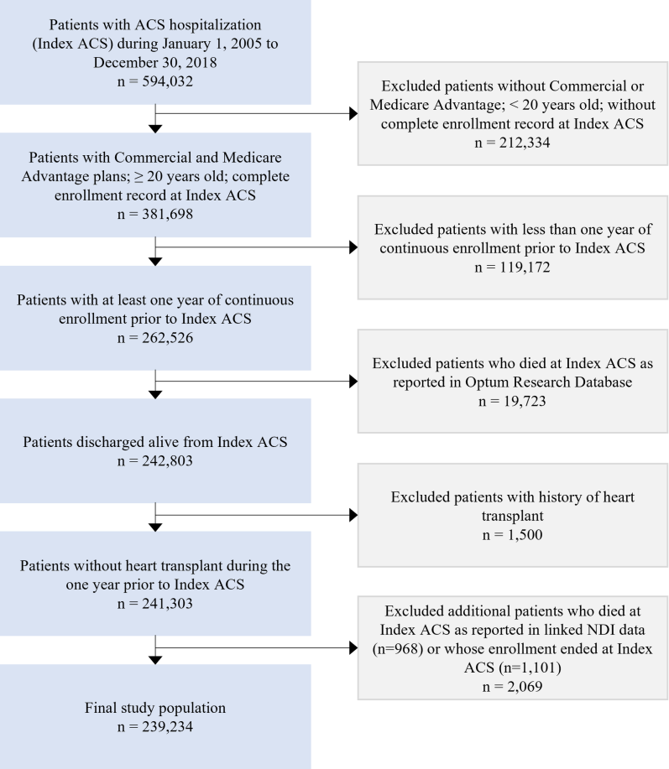
Copyright © 2022 The Authors. Published on behalf of the American Heart Association, Inc., by Wiley Blackwell
Dylan L. Steen. Journal of the American Heart Association. Event Rates and Risk Factors for Recurrent Cardiovascular Events and Mortality in a Contemporary Post Acute Coronary Syndrome Population Representing 239 234 Patients During 2005 to 2018 in the United States, Volume: 11, Issue: 9, DOI: (10.1161/JAHA.121.022198)

Slide 9
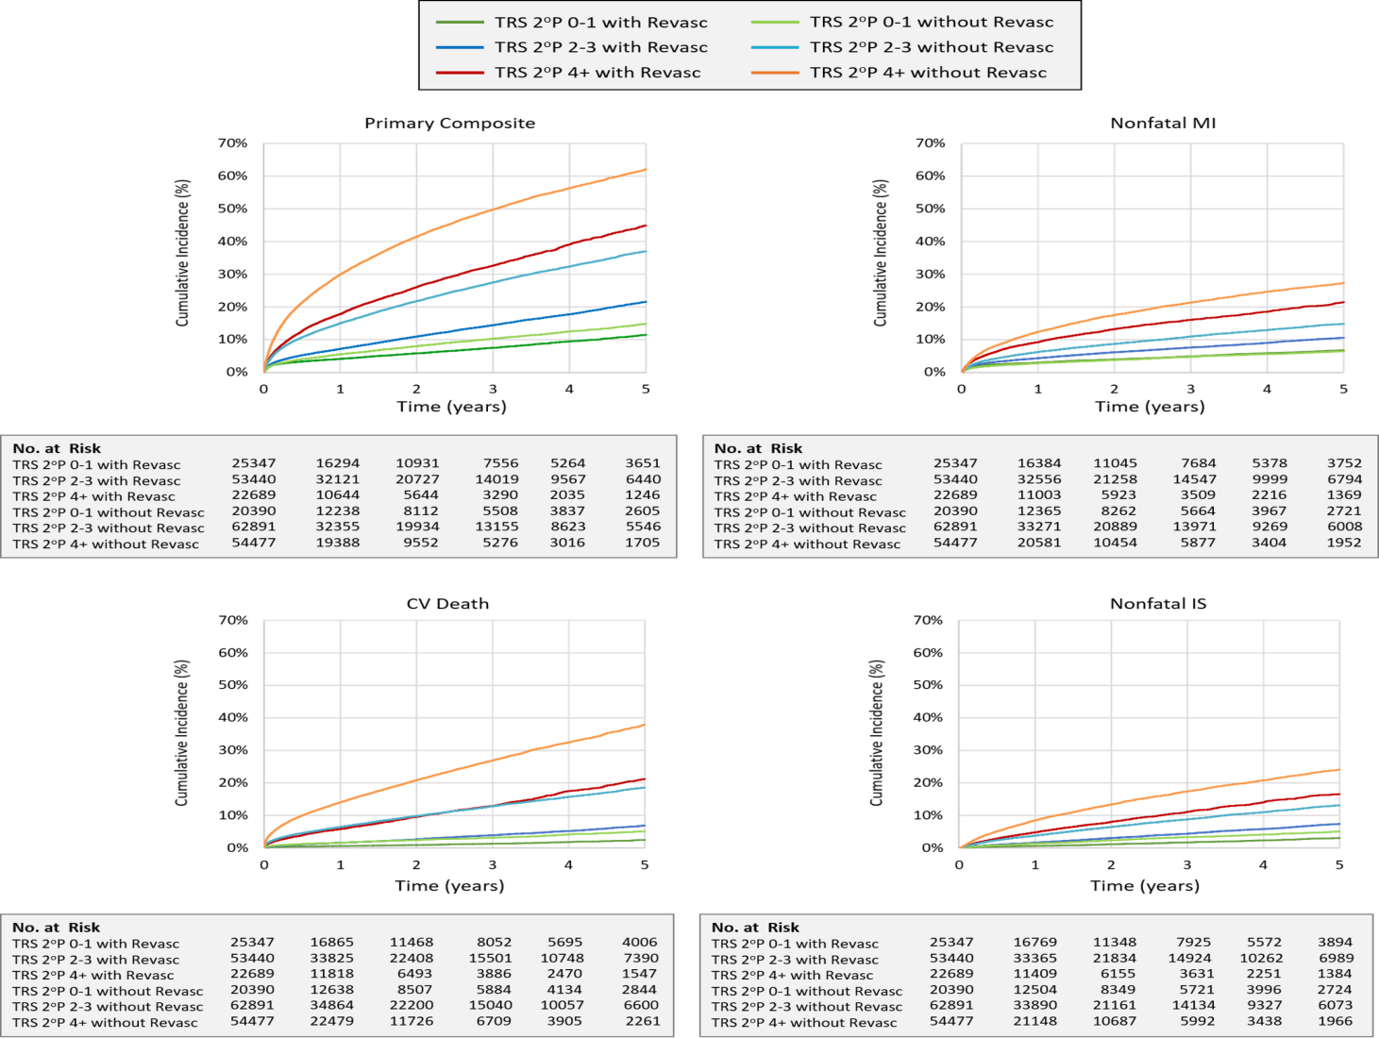
İkincili profilaktika zamanı TIMI risk şkalasının kateqoriyaları üzrə əsas və fərdi son nöqtələrin baş vermə tezliyi.
Copyright © 2022 The Authors. Published on behalf of the American Heart Association, Inc., by Wiley Blackwell
Dylan L. Steen. Journal of the American Heart Association. Event Rates and Risk Factors for Recurrent Cardiovascular Events and Mortality in a Contemporary Post Acute Coronary Syndrome Population Representing 239 234 Patients During 2005 to 2018 in the United States, Volume: 11, Issue: 9, DOI: (10.1161/JAHA.121.022198)

Slide 10
Kəskin koronar sindromdan sonra 5 il ərzində təkrarlanan CV və ölüm hadisələrinin tezliyi və risk faktorları(tədqiqatın nəticələri).
İlkin son nöqtənin tezliyi 33,4%, bunlardan:
xəstəxanadan çıxdıqdan sonra ilk ildə - 40,9%
1 ildən sonra - 6,4%
Xəstəxanadan çıxdıqdan sonra birinci il ərzində ÜDH 1 ildən sonrakı hadisələrlə müqayisədə 6 dəfə yüksək olmuşdur.
Alt qruplar arasında 5 illik ilkin son nöqtə hadisələrinin tezliyi TRS ≥ 4 (56,7%) və TRS ≥ 4 (47,9%) olan revaskulyarizasiya ilə qeyri-revaskulyar Mİ üçün ən yüksək olmuşdur.
Dylan L. Steen. Journal of the American Heart Association. Event Rates and Risk Factors for Recurrent Cardiovascular Events and Mortality in a Contemporary Post Acute Coronary Syndrome Population Representing 239 234 Patients During 2005 to 2018 in the United States, Volume: 11, Issue: 9, DOI: (10.1161/JAHA.121.022198)

Slide 11
Xolesterinin idarə edilməsi və onun kəskin koronar sindromlardan sonra alirokumab müalicəsi ilə əlaqəsi üzrə yeni ACC/AHA təlimatlarından istifadə edərək riskin təsnifatı (2.8 il).
Tədqiqata 18924 iştirakçı daxil idi: çox yüksək riski (ÇYR) olan 11935 (63,1%) xəstə:
4450 (37,3%) – öncə olan bir neçə ateroskleroz mənşəli ÜDH-ri.
7485 (62,7%) -1 böyuk ÜDH və çoxsaylı YR vəziyyəti
Plasebo (ÜDH):
ÇYR olanlarda- 14,4% ÜDH
ÇYR olmayanlarda- 5,6%
ÇYR – öncə olan bir neçə ateroskleroz məşəli ÜDH-ri - 20,4%
ÇYR - 1 böyuk və çoxsaylı YR vəziyyəti olanlarda - 10,7%-
YR - yüksək risk; ÇYR - çox yüksək risk; ÜDH- ürək-damar hadisələri.
Notes:
В рекомендациях США по контролю уровня холестерина 2018 г. рекомендуется дополнительная гиполипидемическая терапия для вторичной профилактики у пациентов с холестерином липопротеинов низкой плотности ≥70 мг/дл или холестерином липопротеинов низкой плотности ≥100 мг/дл, несмотря на максимально переносимую терапию статинами. Такие пациенты относятся к группе очень высокого риска (VHR) на основании наличия в анамнезе > 1 крупного атеросклеротического сердечно-сосудистого заболевания atherosclerotic cardiovascular disease (ASCVD) или одного случая ASCVD и нескольких состояний высокого риска. Major adverse cardiovascular events occurred in 14.4% of placebo-treated patients at VHR versus 5.6% of those not at VHR. In the VHR category, major adverse cardiovascular events occurred in 20.4% with multiple prior ASCVD events versus 10.7% with 1 ASCVD event and multiple high-risk conditions. Alirocumab was associated with consistent relative risk reductions in both risk categories (hazard ratio=0.84 for VHR; hazard ratio=0.86 for not VHR; P_{interaction}=0.820) and by stratification within the VHR group (hazard ratio=0.86 for multiple prior ASCVD events; hazard ratio=0.82 for 1 major ASCVD event and multiple high-risk conditions; P_{interaction}=0.672). The absolute risk reduction for major adverse cardiovascular events with alirocumab was numerically greater (but not statistically different) in the VHR group versus those not at VHR (2.1% versus 0.8%; P_{interaction}=0.095) and among patients at VHR with multiple prior ASCVD events versus a single prior ASCVD event (2.4% versus 1.8%; P_{interaction}=0.661).

Slide 12
Alirocumabla müalicənin əldə edilmiş LDL-C –nin səviyyəsinə əlavə təsiri.
Notes:
Very high-risk categorization (A) and substratification of very high-risk patients (B). ASCVD indicates major atherosclerotic cardiovascular disease; LDL-C, low-density lipoprotein cholesterol; RF, risk factor; and VHR, very high risk.

Slide 13
Alirocumab ilə müalicə zamanı təkrarlanan işemik hadisələrin tezliyi yüksək və çox yüksək risk altında olan xəstələrin kateqoriyasına görə.
Notes:
The frequency of MACE (A) and all-cause death (B). MACE indicates major adverse cardiovascular event; and VHR, very high risk.

Slide 14
4 il ərzində alirocumab ilə müalicə olunan çox yüksək riskli xəstələrdə qeyri fatal CV hadisələrin və ölümün ümumi sayı.
Notes:
Treatment group rates represent the expected number of events per 100 patients for total nonfatal MACE and all-cause death events based on mean cumulative function estimates at 4 years; the total number of events observed are in parentheses. Treatment HRs and associated Cis confidence interval) and high-risk categorization by treatment assignment interaction P value are from marginal Cox regression models. B, Accrual of events per 100 patients. The expected number of nonfatal MACE and all-cause death events per 100 patients in the placebo and alirocumab groups at 4 years were 29.9 and 25.1, respectively, for patients classified as very high risk and 9.9 and 8.3, respectively, for patients classified as not very high risk. HR indicates hazard ratio; and MACE, major adverse cardiovascular event.

Slide 15
Çox yüksək və yüksək riskli xəstələrdə LDL-C səviyyəsindən asılı olaraq alirocumabla müalicə nəticəsində riskin azalması.
Notes:
MACE (A) and all-cause death (B). An LDL-C value of 100 mg/dL equates to 2.6 mmol/L. ACS indicates acute coronary syndrome; ARR, absolute risk reduction; ASCVD, major atherosclerotic cardiovascular disease; LDL-C, low-density lipoprotein cholesterol; MACE, major adverse cardiovascular event; RF, risk factor; RRR, relative risk reduction; and VHR, very high risk.

Slide 16
Nəticə
Alirokumab
Alirokumab qeyd olunan risk kateqoriyalarının hər ikisində və ÇYR təbəqəsi qrupunda nisbi riskin tədricən statistik fərqlənərək azalması ilə əlaqələndirildi. Alirokumab qəbul edənlərdə mütləq CVR-in statistik fərqlənməyərək azalması ÇYR qrupunda YR qrupu ilə müqayisədə (müvafiq olaraq 2,1% və 0.8 %, p = 0,095) və bir neçə ÜDH-nin olduğu yarımqrupda tək böyük və bir neçə YR-i olan yarımqrupla müqayisədə daha çox olmuşdur (müvafiq olaraq 2,4% və 1,8%, p = 0,661).
Xülasə:
ÇYR və son zamanlarda kəskin koronar sindrom keçirən, dislipidemiyası və təkrarlanan işemik hadisələri olan xəstələr alirokumab müalicəsindən böyük fayda əldə edə bilərlər.
YR –yüksək risk; ÇYR - çox yuksək risk.

Slide 17
Kəskin koronar sindromdan 1 il sonra optimal müalicə fonunda təkrarlanan CV hadisələrin riski və gözlənilən riskin azaldılması (tədqiqatın dizaynı).
SMART risk şkalası istifadə olunur
KKS-dan 1 il sonra 281 xəstə daxil edilmişdir
Təkrarlanan CV hadisələrin 10 illik riski dəyərləndirilmişdir:
sonrakı qeyri fatal Mİ
qeyri fatal insult və ya ürək-damar ölümü
Sistolik qan təzyiqi, LDL xolesterol, siqaret və bədən kütləsi indeksinin tənzimlənməsi üçün tövsiyələrə uyğun olaraq dəyişdirilə bilən risk faktorlarının optimal idarə edilməsi ilə əldə edilə bilən riskin paylanması və potensial riskin azaldılması qiymətləndirilmişdir.
SMART - Second Manifestations of Arterial Disease
Stefanos Zafeiropoulos et al. Risk for Recurrent Cardiovascular Events and Expected Risk Reduction With Optimal Treatment 1 Year After an Acute Coronary Syndrome, Am.J.Cardiol.,2020 Oct 15;133:7-14. doi: 10.1016/j.amjcard.2020.07.046. Epub 2020 Jul 28.
Notes:
SMART (Second Manifestations of Arterial Disease)

Slide 18
Kəskin koronar sindromdan 1 il sonra optimal müalicə fonunda təkrarlanan CV hadisələrin riski və gözlənilən riskin azaldılması (tədqiqatın nəticələri).
Orta SMART balı - 16,1%
yaşlı xəstələrdə - 28,6%
şəkərli diabet ilə - 23,8%
multivaskulyar xəstəliklər - 29,4%
xroniki böyrək xəstəliyi - 53,8%
Bütün dəyişdirilə bilən risk faktorları təlimatlarda tövsiyə olunan hədəflərə cavab verərsə, median SMART risk balı 9,6% olacaqdır.
Xəstələrin dörddə birində 10 illik risk optimal idarə edilməsi ilə belə >20%-də qalmışdır ki, bu da qalıq riskin həll olunmamış klinik problem olduğunu açıq şəkildə göstərir.
KKS olan xəstələr, xüsusilə xəstəxanadan çıxdıqdan qısa müddət sonra təkrarlanan CV hadisələri üçün çox yüksək risk altında qalırlar.
Stefanos Zafeiropoulos et al. Risk for Recurrent Cardiovascular Events and Expected Risk Reduction With Optimal Treatment 1 Year After an Acute Coronary Syndrome, Am.J.Cardiol.,2020 Oct 15;133:7-14. doi: 10.1016/j.amjcard.2020.07.046. Epub 2020 Jul 28.

Slide 19
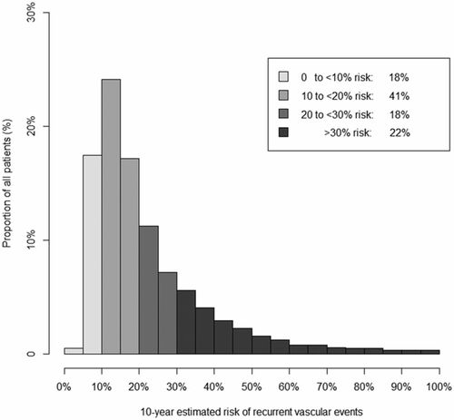
Simptomatik damar xəstəliyi olan 6904 xəstədə təkrarlanan damar hadisələri üçün təxmin edilən 10 illik riskin paylanması.
© 2016 American Heart Association, Inc.
Lotte Kaasenbrood. Circulation. Distribution of Estimated 10-Year Risk of Recurrent Vascular Events and Residual Risk in a Secondary Prevention Population, Volume: 134, Issue: 19, Pages: 1419-1429, DOI: (10.1161/CIRCULATIONAHA.116.021314)

Slide 20
Simptomatik damar xəstəliyi olan 6904 xəstədə təkrarlanan damar hadisələri üçün təxmin edilən 10 illik riskin paylanması.
SMART risk şkalası istifadə olunub
6904 damar xəstəlikləri olan xəstələr daxil olunub
Nəzarət müddəti 10 il
Son nöqtələr:
miokard infarktı
insult və ya damar hadisələrindən ölüm
Nəticələr:
10 illik təkrarlayan əsas damar hadisəsi riski 17% təşkil edir (xəstələrin 18%-də <10%, xəstələrin 22%-də >30%).
Risk faktorunun idarə edilməsi rəhbərliklərdə tövsiyə olunan hədəflərə cavab versəydi, 10 illik qalıq risk xəstələrin 47%-də <10% və 9%-də >30% olardı.
Optimal müalicə ilə belə, damar xəstəliyi olan bir çox xəstələr 10 il ərzində >20% və hətta >30% risk altında qalacaq, bu da qarşılanmayan tibbi ehtiyacı aydın şəkildə müəyyən edir.
Lotte Kaasenbrood et al. Distribution of Estimated 10-Year Risk of Recurrent Vascular Events and Residual Risk in a Secondary Prevention Population Circulation. 2016;134:1419–1429 https://doi.org/10.1161/CIRCULATIONAHA.116.021314

Slide 21
Fiziki aktivlik və məşqlər.

